Slide 1
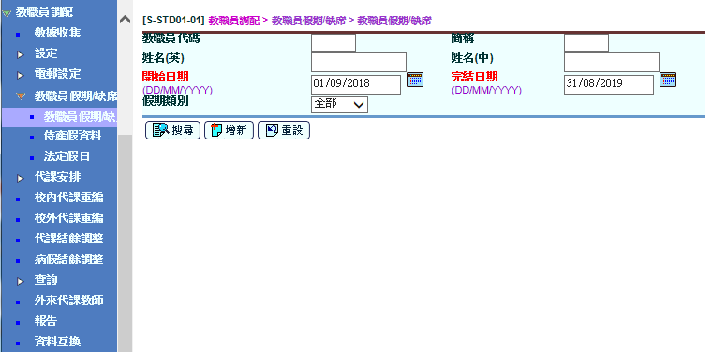
第三部分：教職員假期/缺席

Slide 2
增新
第三部分：教職員假期/缺席
教職員調配 > 教職員假期/缺席 > 教職員假期/缺席
增新教職員假期/缺席的紀錄
有關資助學校的批假事宜，
老師可參閱教育局通告第 1/2006 號。

Slide 3
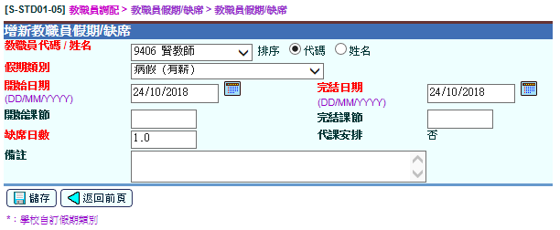
增新
第三部分：教職員假期/缺席
教職員調配 > 教職員假期/缺席 > 教職員假期/缺席
增新教職員假期/缺席的紀錄：
選擇教職員代碼 / 姓名
選擇假期類別
填寫日期
可自動計算缺席日數
可自動顯示是否需要代課安排

Slide 4
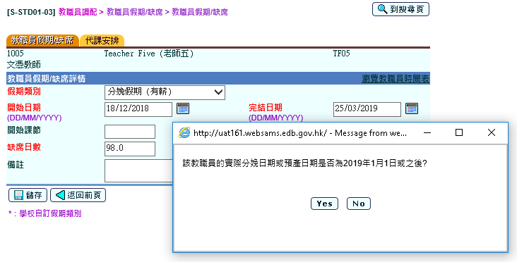
第三部分：教職員假期/缺席
配合新修訂有關延長產假的安排
有關延長教職員產假事宜，
老師可參閱教育局通告第 16/2018 號。

Slide 5
第三部分：教職員假期/缺席
教職員調配 > 教職員假期/缺席 > 侍產假資料
為男性教職員紀錄侍產假假期/缺席前，必須先為該職員設定侍產假資料。
有關向學校男性教職員提供侍產假事宜，老師可參閱教育局通告第 16/2015 號。

Slide 6
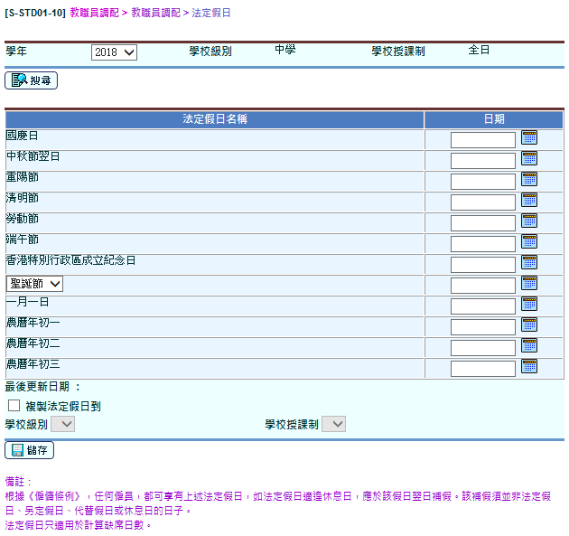
第三部分：教職員假期/缺席
教職員調配 > 教職員調配 > 法定假日
更新法定假日

Slide 7
第三部分：教職員假期/缺席
教職員調配 > 病假結餘調整
1. 搜尋需要調整病假結餘的教職員

Slide 8
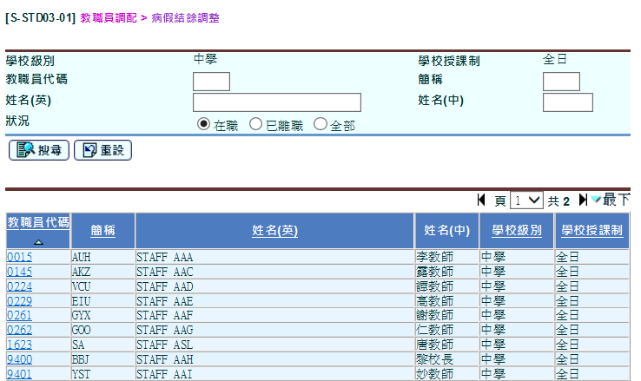
第三部分：教職員假期/缺席
教職員調配 > 病假結餘調整
2. 按下教職員
代碼的超連結
調整病假結餘

Slide 9
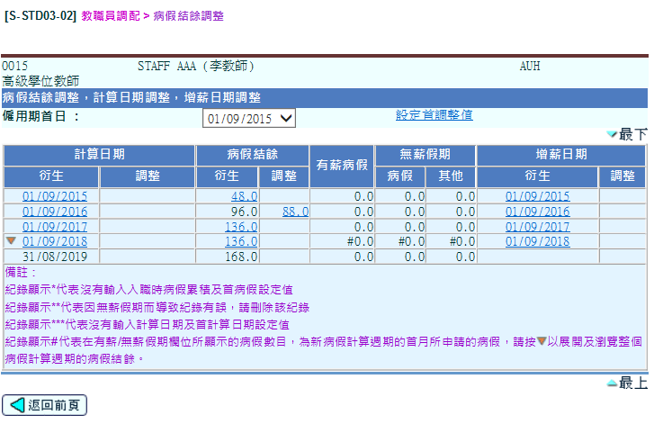
第三部分：教職員假期/缺席
教職員調配 > 病假結餘調整
3. 選擇「僱用期首日」
4. 按超連結調整病假
結餘 /增薪日期

Slide 10
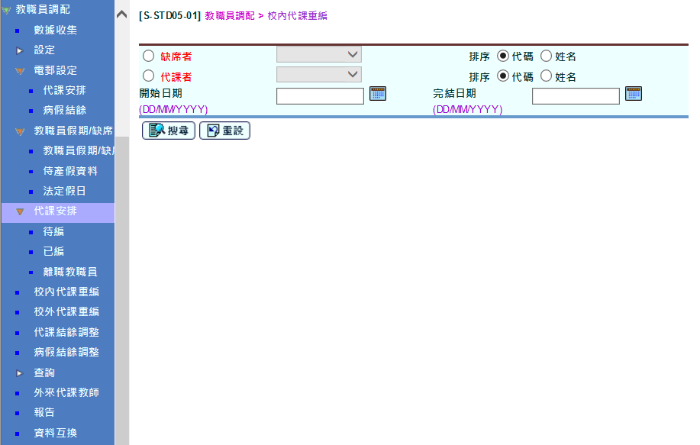
第四部分：處理代課安排

Slide 11
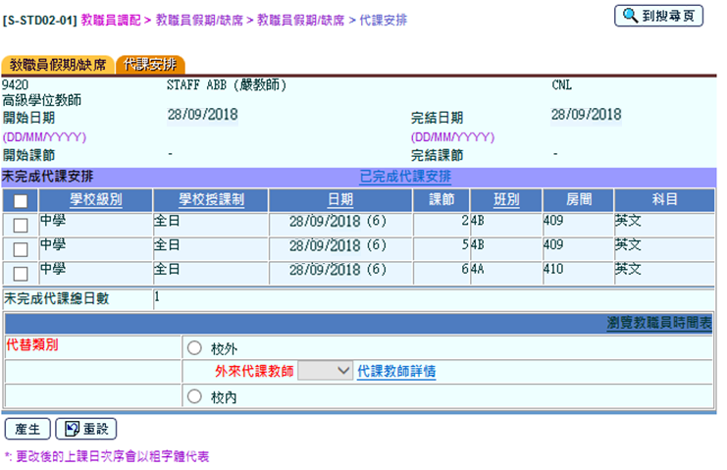
第四部分：處理代課安排
教職員調配 > 教職員假期/缺席 > 教職員假期/缺席 > 代課安排
選擇需要代課
安排的課堂
選擇代課類別:
校外
校內
3. 按「產生」

Slide 12
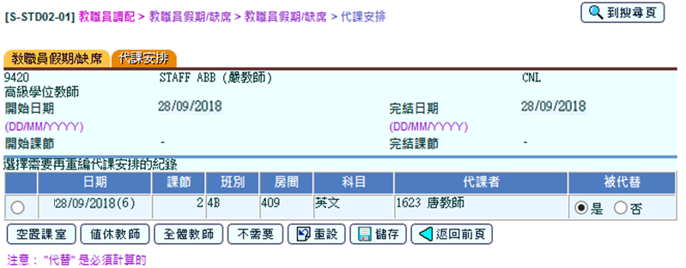
第四部分：處理代課安排
教職員調配 > 教職員假期/缺席 > 教職員假期/缺席 > 代課安排
選擇
課堂
可選擇:
空置課室
值休教師
全體教師
不需要
4. 按「儲存」
選擇是否
被代替

Slide 13
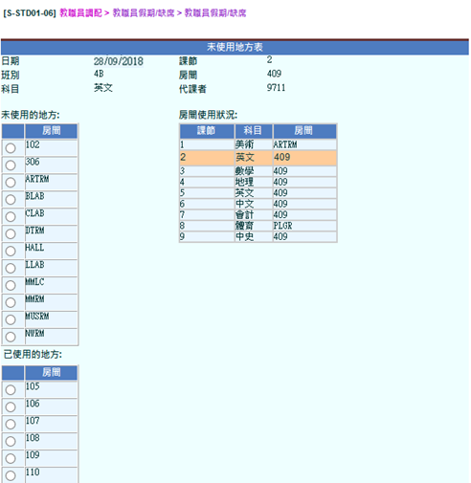
第四部分：處理代課安排
教職員調配 > 教職員假期/缺席 > 教職員假期/缺席 > 代課安排
空置課室
可以選擇
空置課堂
返回

Slide 14
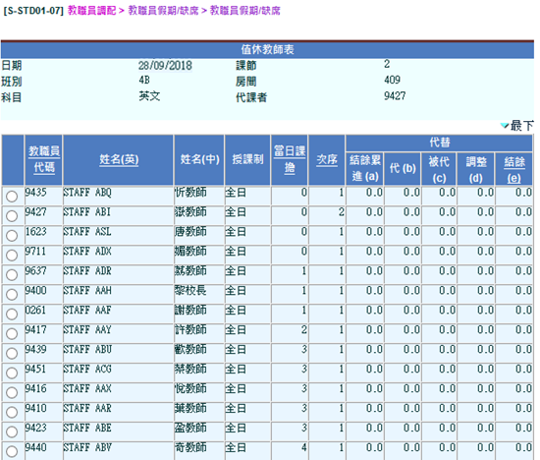
第四部分：處理代課安排
教職員調配 > 教職員假期/缺席 > 教職員假期/缺席 > 代課安排
值休教師
可以選擇
值休教師
返回

Slide 15
第四部分：處理代課安排
教職員調配 > 代課安排 > 待編代課安排
待編
1. 按下教職員代碼連結
便可以編排代課

Slide 16
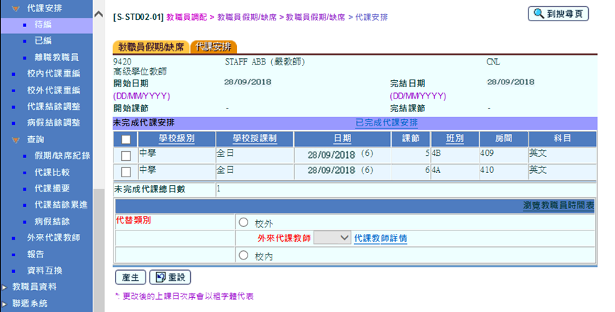
第四部分：處理代課安排
教職員調配 > 代課安排 > 待編代課安排
待編
2. 編排「未完成
代課安排」
4. 檢視「已完成
代課安排」
3. 按「產生」

Slide 17
第四部分：處理代課安排
教職員調配 > 代課安排 > 已編代課安排
已編
1. 搜尋「已編代課安排」

Slide 18
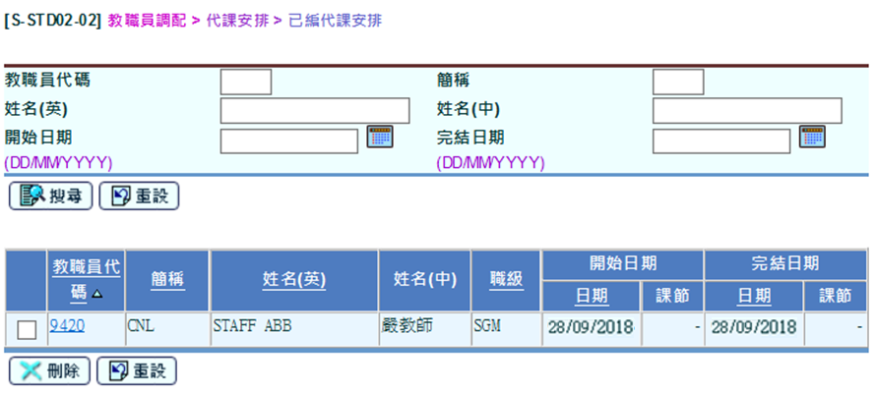
第四部分：處理代課安排
教職員調配 > 代課安排 > 已編代課安排
已編
3. 按下教職員代碼連結
便可以檢視詳情
2. 顯示「已編代課安排」

Slide 19
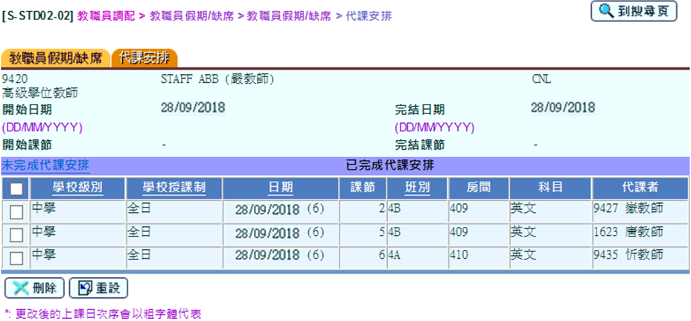
第四部分：處理代課安排
教職員調配 > 代課安排 > 已編代課安排
已編
4. 檢視「已完成代課安排」的詳情

Slide 20
第四部分：處理代課安排
教職員調配 > 代課安排 > 離職教職員
填寫離職教職員資料:
選擇教職員代號 / 姓名
填寫日期
選擇代替類別
2. 按「產生」為
離職教職員安
排代課

Slide 21
第四部分：處理代課安排
教職員調配 > 外來代課教師
外來代課教師
外來代課教師的資料少於一般教職員，系統只提供以下資料：
教職員代碼、 教職員姓名和個人資料
地址
教授科目和學歷
教學經驗
備註：「&」是外來代課教師教職員代碼的第一個字母

Slide 22
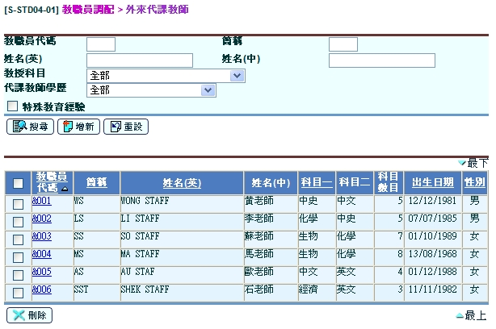
第四部分：處理代課安排
教職員調配 > 外來代課教師

Slide 23
第四部分：處理代課安排
教職員調配 > 外來代課教師
增新
1. 增新「外來代課教師 」

Slide 24
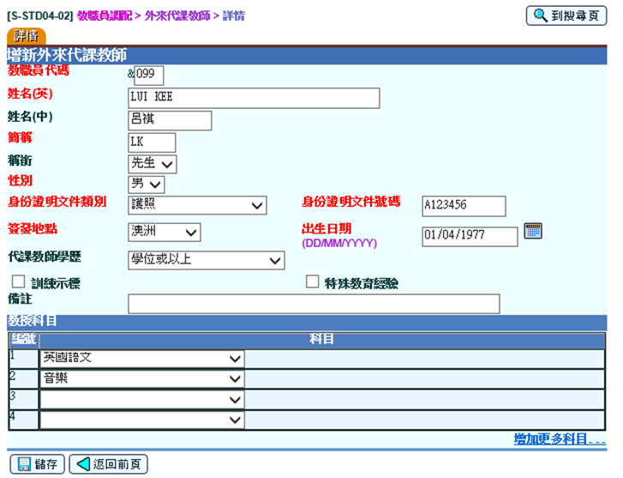
第四部分：處理代課安排
教職員調配 > 外來代課教師
增新
2. 填寫外來代課教師的資料
3. 增新外來代課教師
僱用詳細紀錄

Slide 25
第四部分：處理代課安排
教職員調配 > 代課結餘調整
搜尋需要調整
代課結餘的教職員

Slide 26
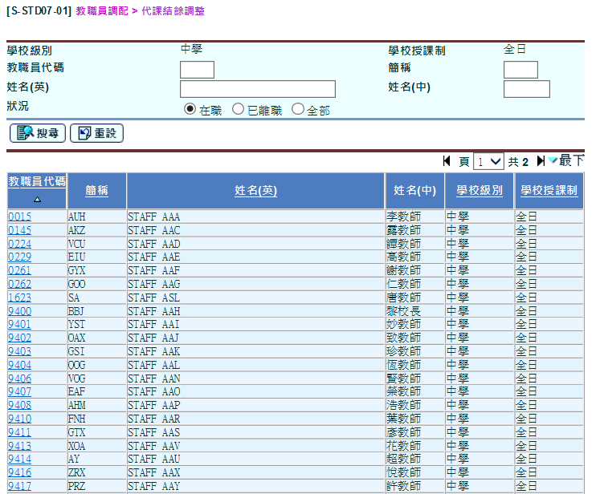
第四部分：處理代課安排
教職員調配 > 代課結餘調整
2.按下教職員代碼連結
便可以調整代課結餘

Slide 27
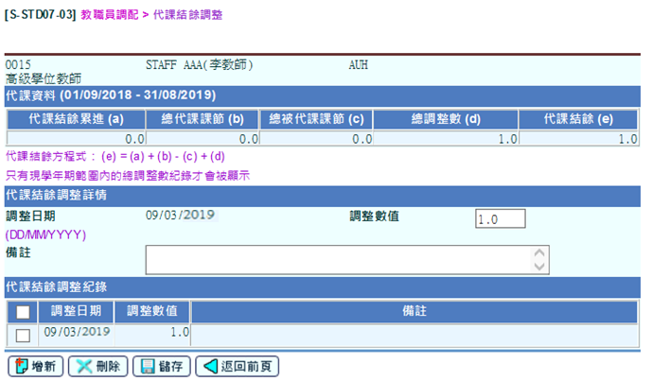
第四部分：處理代課安排
教職員調配 > 代課結餘調整
3. 調整數值
4. 可增新調整數值的紀錄
5. 按「儲存」

Slide 28
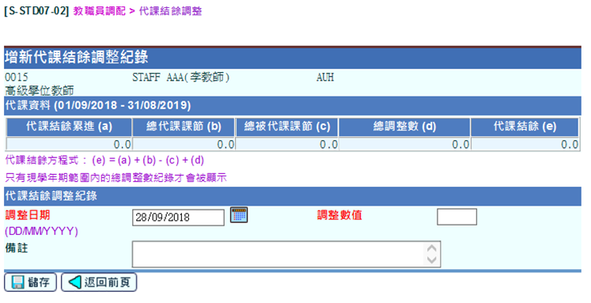
第四部分：處理代課安排
教職員調配 > 代課結餘調整
填寫調整日期
填寫調整數值
3. 按「儲存」

Slide 29
- 完 -

